Slide 1
87 AVENUE DU GENERAL LECLERC
95480 PIERRELAYE – France
Email : unsoin.unevie@yahoo.com
Tél: + (33) 6 8570 9739 – (33) 7 6714 9671

Slide 2
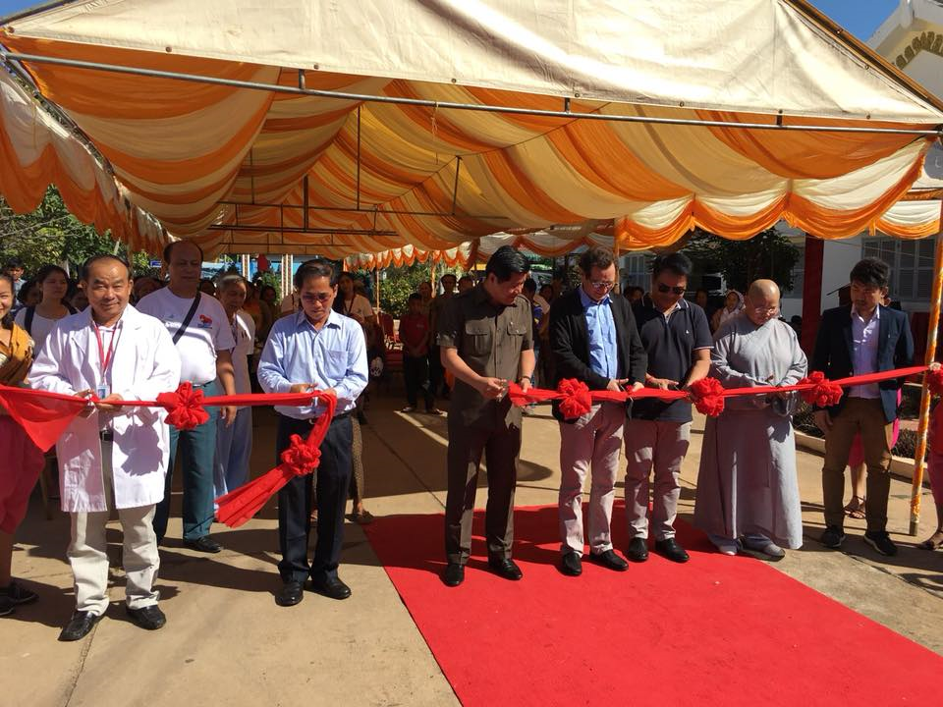

Slide 3
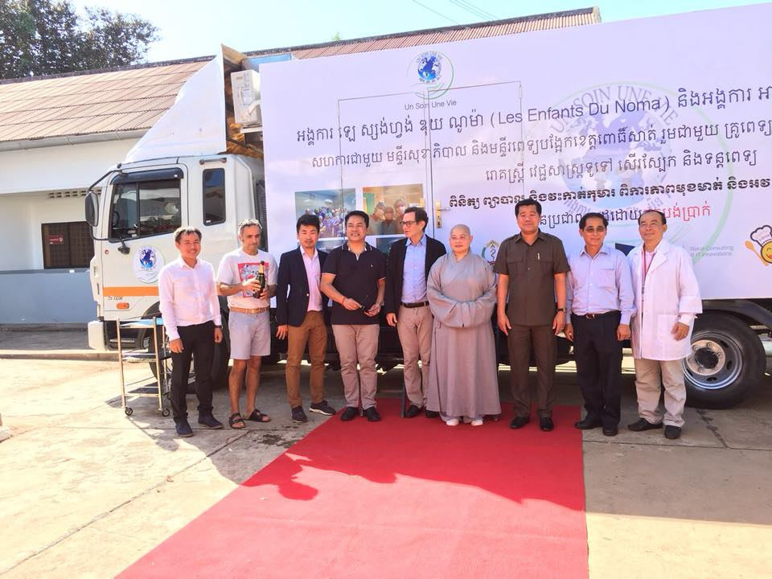

Slide 4
IDEE
APPORTER SOINS
CHIRURGICAUX ET ACTES
DENTAIRE D’URGENCE AU PLUS PRES DES POPULATIONS LOCALES

Slide 5
INTERETS
● AUTONOMIE
● REACTIVITE
● ACTES CHIRURGICAUX SOUS ANESTHESIE LOCALE
● ORIENTATION - RECRUTEMENT

Slide 6
CLINIQUE MOBILE
● TROIS SALLES
● FAUTEUIL DENTAIRE
● BLOC CHIRURGICAL
● SALLE DE STERILISATION
● WC – CLIMATISATION

Slide 7
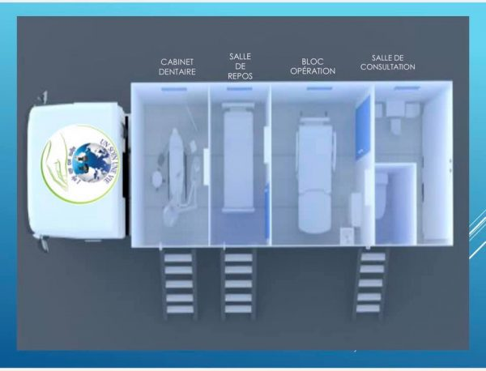

Slide 8
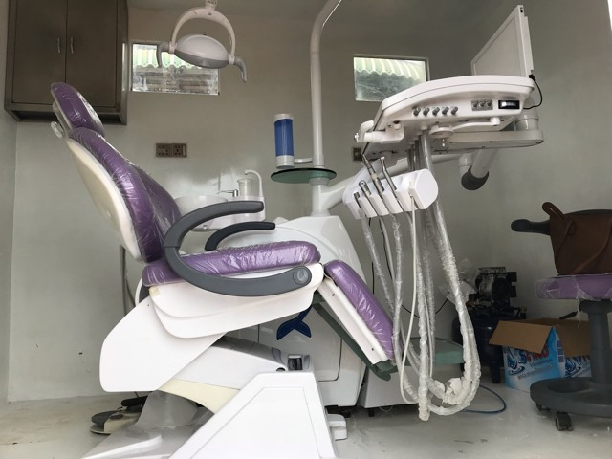

Slide 9
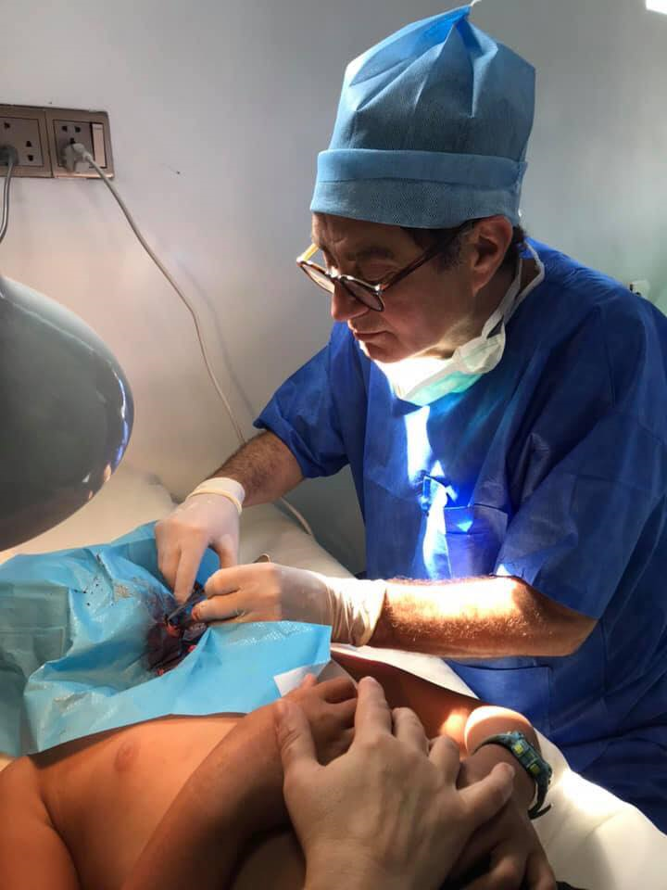
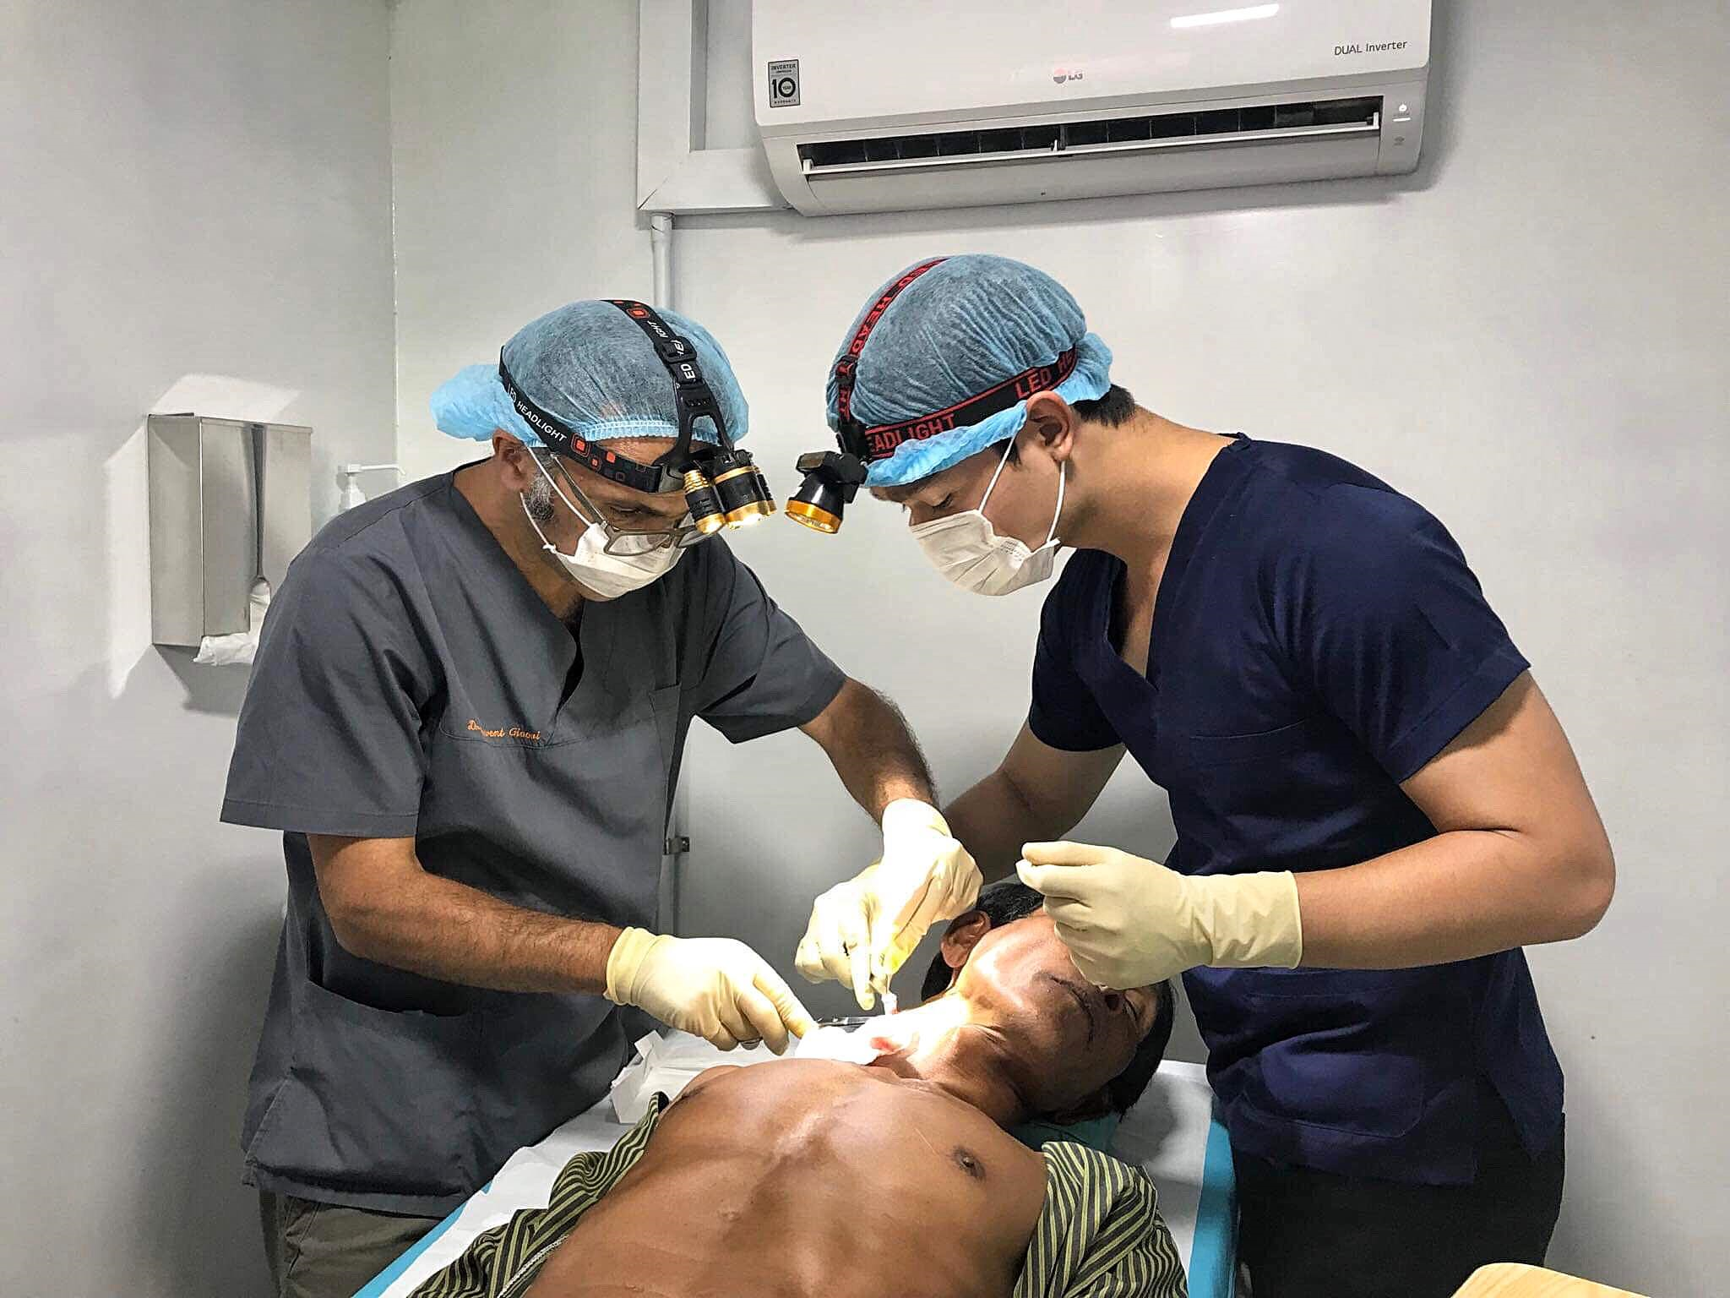

Slide 10
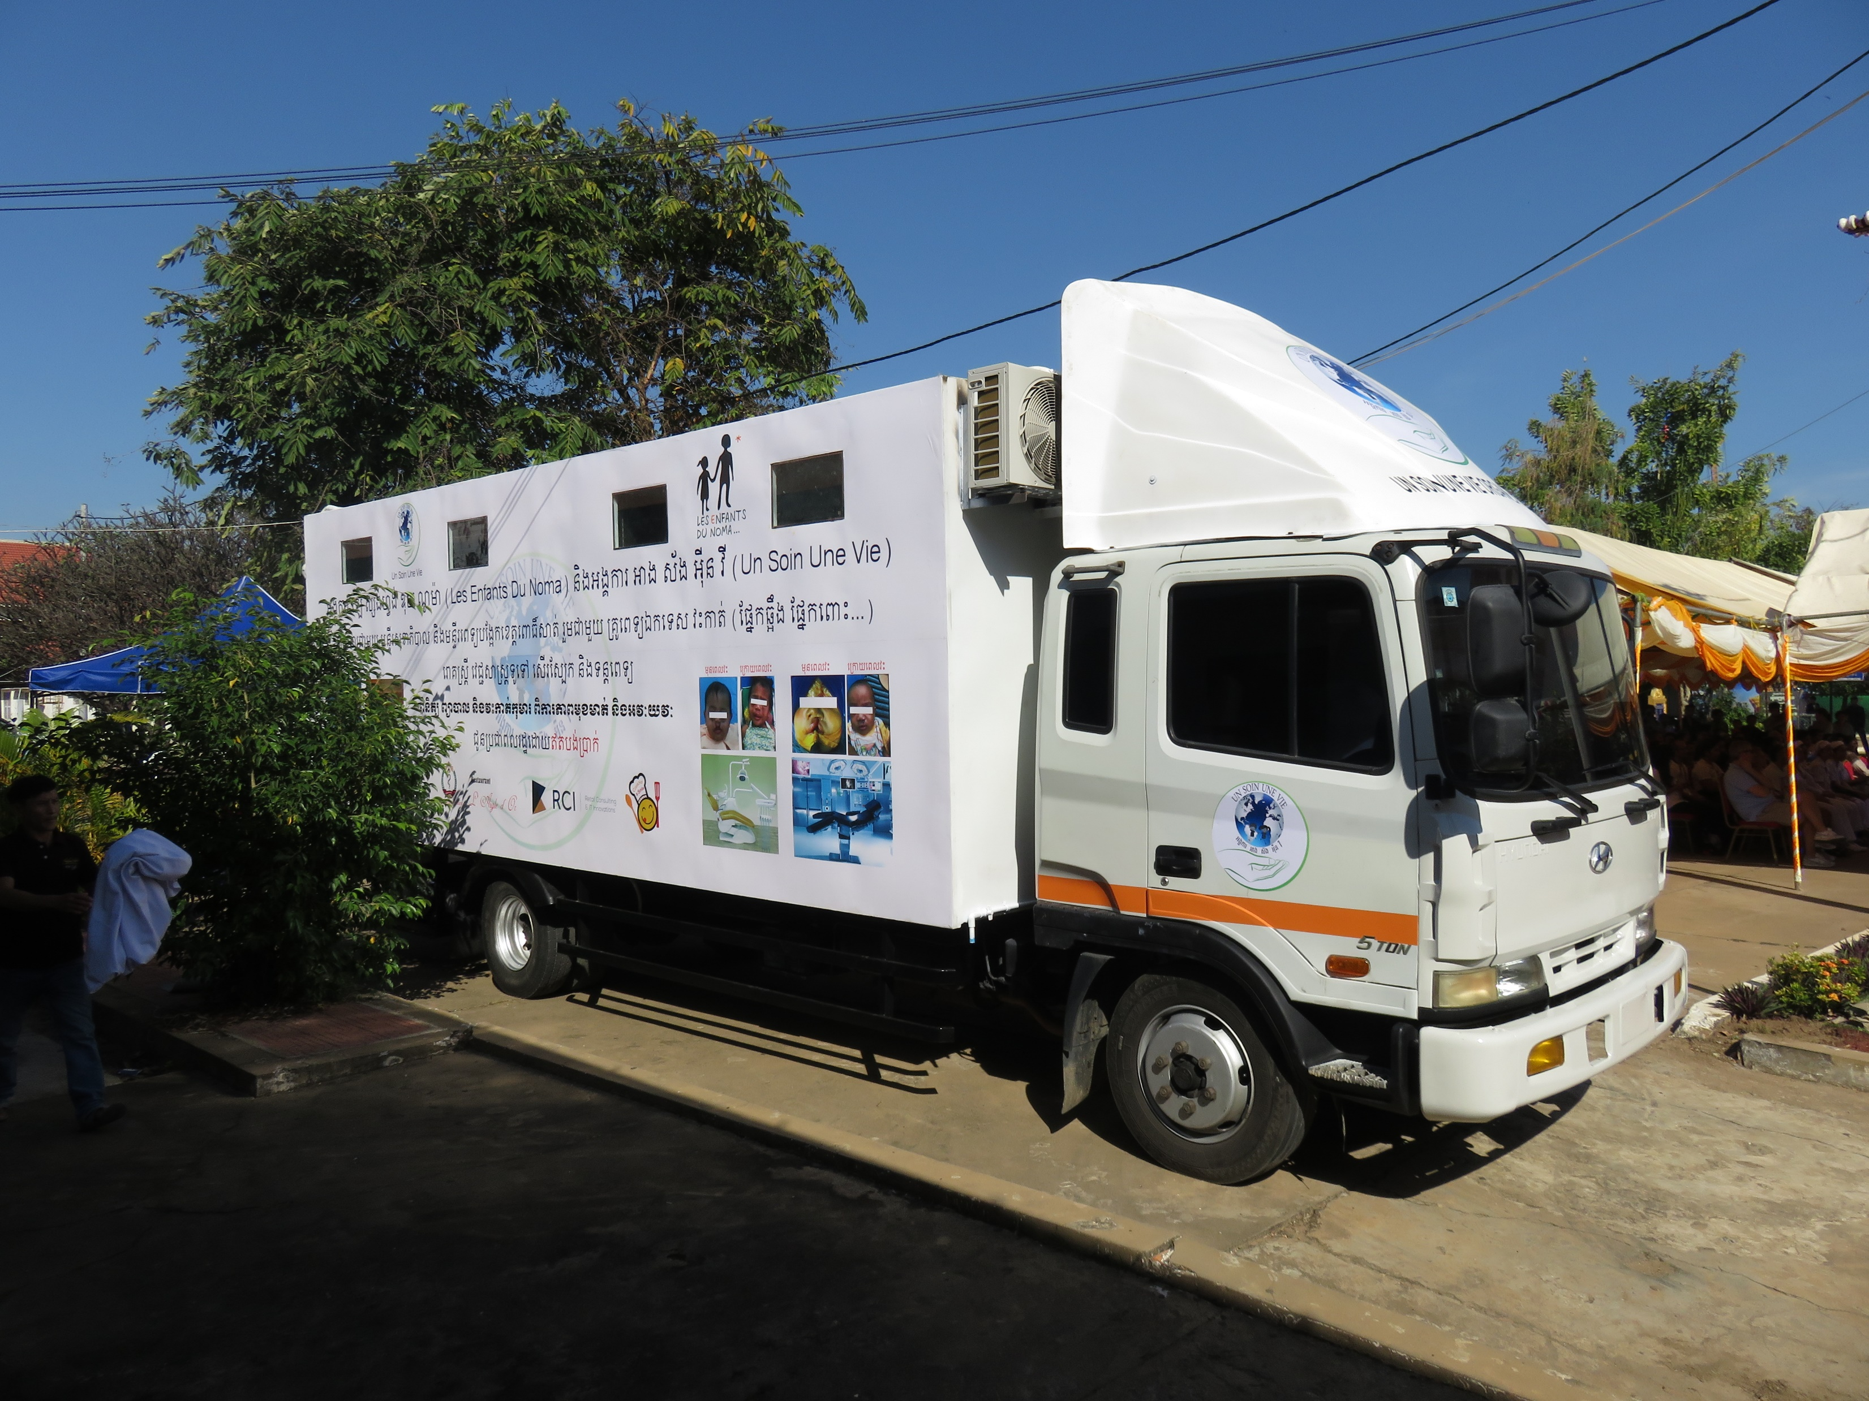

Slide 11
EQUIPE PERMANENT AU CAMBODGE

Slide 12
PATHOLOGIES
● CHIRURGIE ORALE (pas de bilan radiologique) :
INFECTION DENTAIRE DRAINAGE ET/OU AVULSION
● CHIRURGIE CUTANE ET SOUS CUTANE :
KYSTE DERMOIDE, LIPOME, EPITHELIOMA
● CHIRURGIE DE LA MAIN (TOPHUS GOUTTEUX TENDINEUX)
● CONSULTATIONS MEDICALES ASSOCIEES
● 4 PATIENTS ORIENTES VERS LA MISSION EDN
● NOMBREUSES TUMEURS DU SEIN NON PRISE EN CHARGE

Slide 13
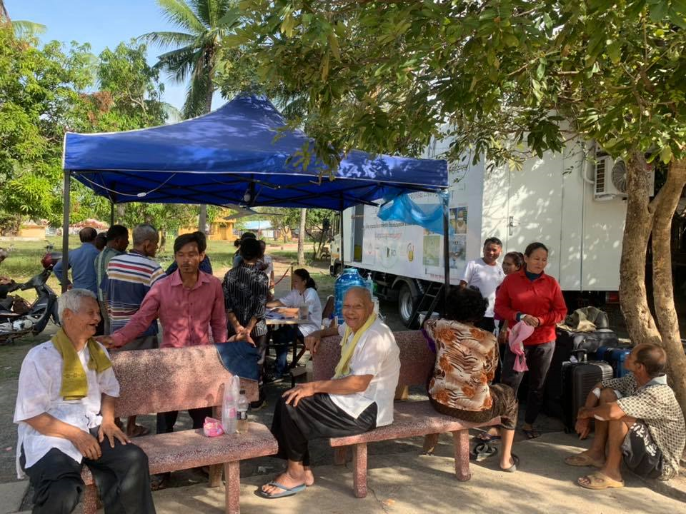

Slide 14
BILAN
● POSITIF
° QUALITE DE L’EQUIPEMENT
° FONCTIONNEMENT AVEC UNE EQUIPE REDUITE
● SOUTIEN LOCAL INDISPENSABLE
° CHEF DE VILLAGE
° CONGREGATIONS RELIGIEUSES
● SERVICE MEDICAL RENDU +++++

Slide 15
ET DEMAIN
● PERENNISER
° 4 SORTIES ANNUELLES
° EQUIPES CAMBODGIENNE OU FRANCO-CAMBODGIENNE
● AMELIORER
° ADAPTER LE CAMION (ECLAIRAGE, STERILISATION…)
● COMMUNIQUER
° AUPRES DES POPULATIONS LOCALES
° DEVELOPPEMENT D’UNE APPLICATION
● FAVORISER LE RETOUR EDN

Slide 16
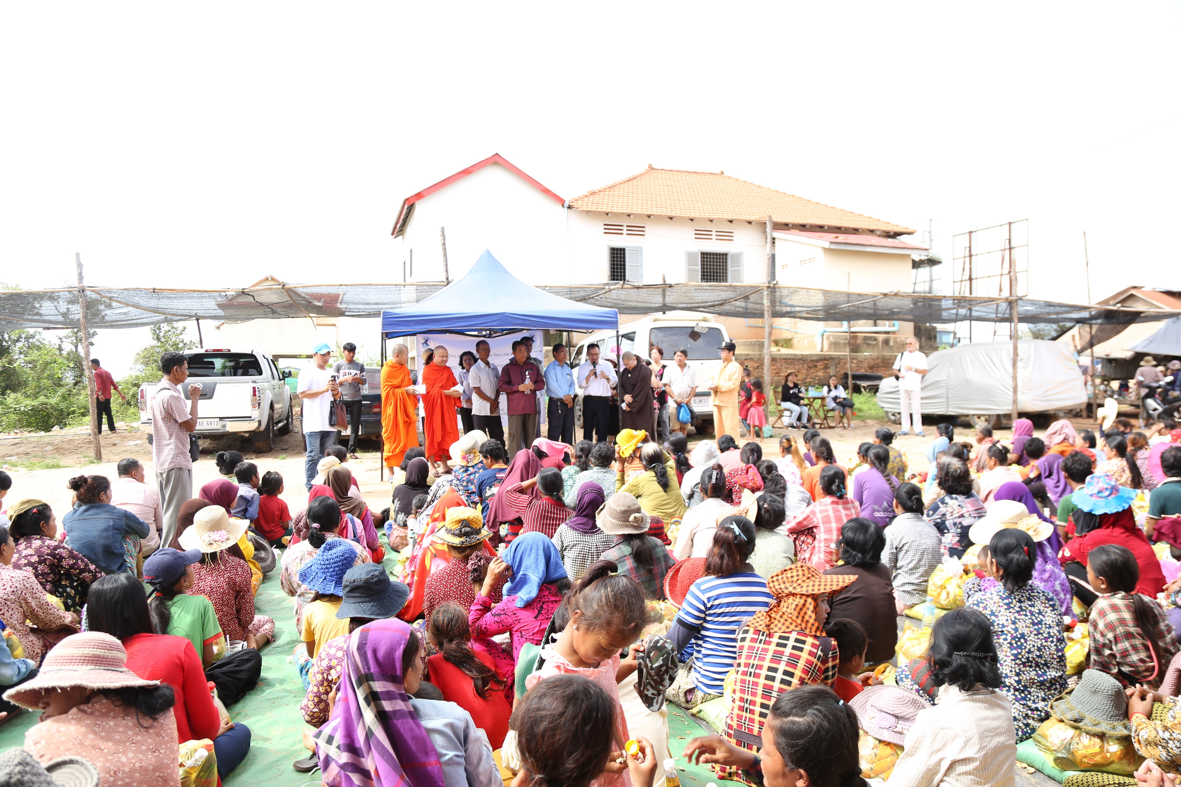

Slide 17
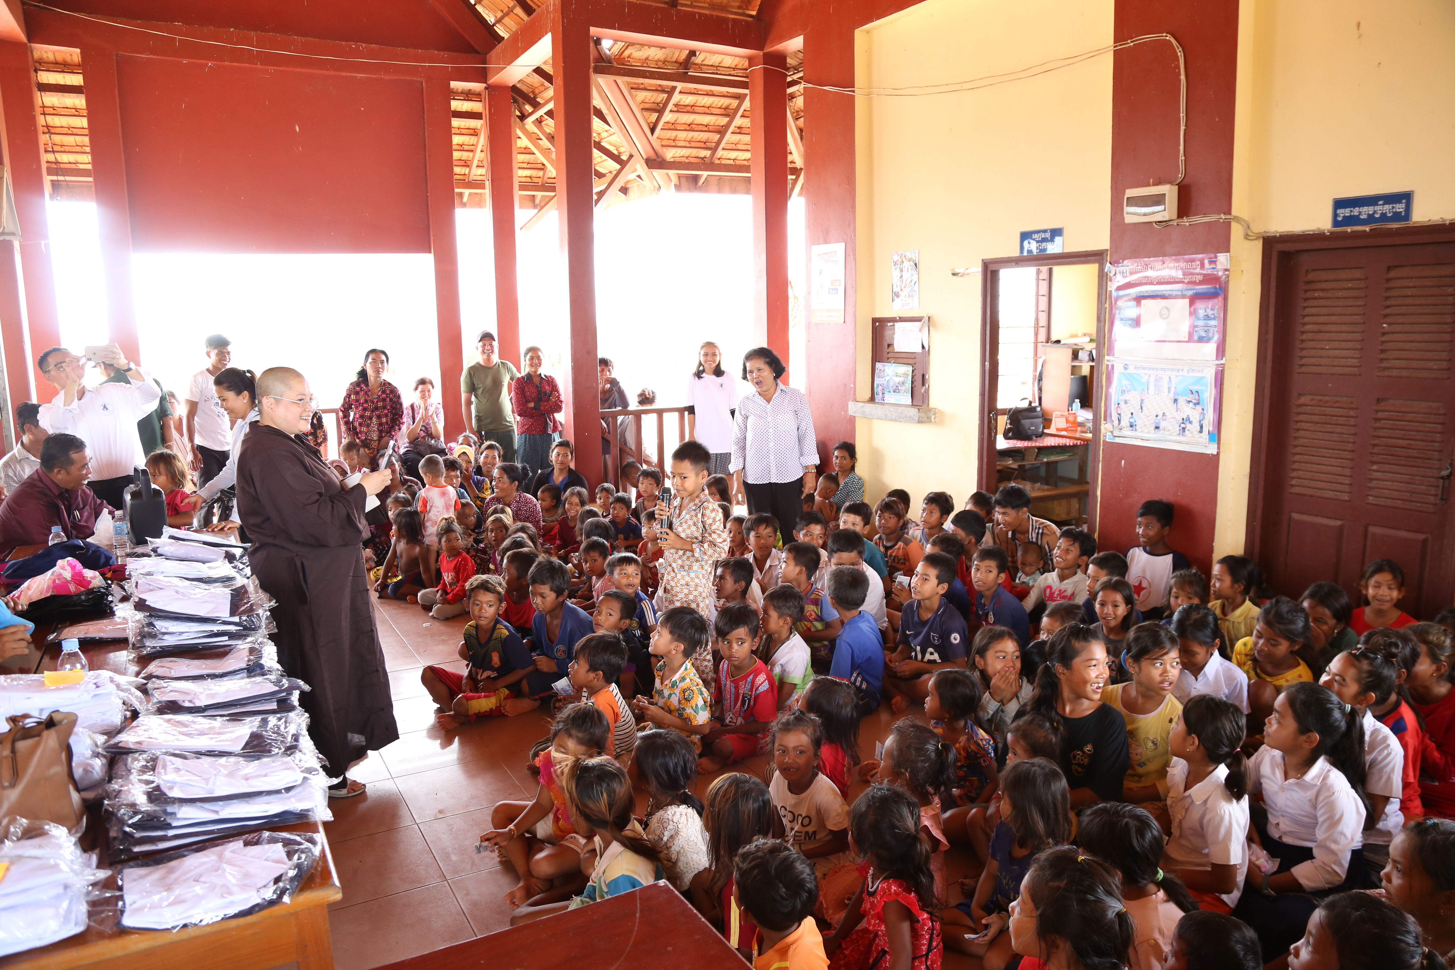

Slide 18
